Slide 1
Облачный сервис автоматизированного перевода документов soylem cat

Slide 2
Soylem cat: Переводим по-новому
Soylem CAT – облачное решение автоматизированного перевода документов с русского языка на казахский с применением машинного перевода и технологии Translation Memory
Автоматизированный перевод (англ. Computer-Aided Translation) — перевод текстов на компьютере с использованием компьютерных технологий. От машинного перевода (МТ) он отличается тем, что весь процесс перевода осуществляется человеком, компьютер лишь помогает ему произвести готовый текст либо за меньшее время, либо с лучшим качеством.
Машинный перевод — процесс перевода текстов с одного естественного языка на другой с помощью специальной компьютерной программы. Так же называется направление научных исследований, связанных с построением подобных систем. Не следует путать с термином «Автоматизированный перевод».
Память переводов (ПП, англ. translation memory, TM) — база данных, содержащая набор ранее переведенных сегментов текста. Большинство профессиональных переводчиков работают в программах памяти перевода, а не в текстовых редакторах.

Slide 3
актуальность
Переход документооборота на государственный язык
Распространение облачных технологий
Переход государственных органов на сервисную модель информатизации

Slide 4
Цель сервиса
Повышение результативности переводческой работы и оптимизация процесса перевода документов с русского языка на казахский и обратно
Ожидаемые результаты:
Повышение производительности труда переводчика
Экономия времени и средств клиента
Стандартизация переводов
Создание преемственности рабочего процесса
Повышение качества переводов

Slide 5
пользователи
Профессиональные переводчики-фрилансеры
Сотрудники организаций, ведущих документооборот на государственном языке
Специалисты подразделений по развитию государственного языка
Агентства по переводу
Преподаватели и студенты

Slide 6
Варианты использования сервиса
Общее облако. Доступно для всех пользователей независимо от места нахождения. Не требует аппаратных мощностей.
Выделенное облако. Доступно для ограниченного круга пользователей для решения объединенных задач. Не требует больших затрат. Безопасность данных.
Серверное решение. Развёртывается на внутреннем сервере организации. Данные хранятся внутри компании. Администрирование и текущая настройка проводятся собственными ресурсами компании.

Slide 7
Возможности soylem cat
Совместная работа с проектами перевода
При переводе больших объемов документации к проектам можно подключить несколько специалистов – переводчиков, редакторов, контролеров качества и руководителей проектов. При этом сохраняется единообразие и качество переводов за счет использования общих глоссариев и базы Памяти переводов
Скорость перевода
За счет использования средств машинного перевода, технологии Translation Memory и встроенных словарей время на перевод сокращается до 80%. Переводческие операции также ускоряет возможность командной работы
Работа с распространенными форматами документов
Сервис SOYLEM CAT поддерживает работу с различными форматами файлов: текстовые файлы .txt; файлы документов Word .doc, .docx, .rtf, .odt; таблицы Excel .xls, .xlsx; презентации .ppt, .pptx; файлы ТМ .tmx
Легкость и простота работы
Сервис SOYLEM CAT не требует установки на компьютер пользователя и применения каких-либо настроек. Вся работа ведется посредством браузера. Все проекты переводов хранятся в облаке либо корпоративном сервере. Работа с программой не требует каких-либо аппаратных мощностей.
Безопасность данных
Пользователи сервиса имеют личный либо корпоративный аккаунт, защищенный паролем. Организациям предоставляется возможность развернуть сервис в инфраструктуре организации, при этом вся информация хранится в ее пределах .
Интеграция
SOYLEM CAT интегрируется с системами документооборота, корпоративными порталами и другими внутренними системами компании.

Slide 8
Основные компоненты
Личный кабинет
Личные данные пользователя, сведения о подписке, информация о количестве завершенных проектов, о команде проекта, отзывы заказчиков, уведомления, статистика и т.д.
Проекты и документы
Документы для перевода упорядочены по проектам переводов. Здесь распределения документы между исполнителями, назначаются роли переводчиков, ведутся контроль, учет работы по переводу и передача проектов на Биржу переводов
Рабочая область перевода
Здесь переводчик ведет непосредственную работу, применяя весь инструментарий автоматического перевода документов
Работа с базами ТМ
Все переведенные тексты автоматически сохраняются в базе Памяти переводов (ТМ). В дальнейшем система подбирает совпадающие сегменты из базы ТМ и рекомендует их для использования в текущем документе.
Словари
Словарь SOYLEM c регулярно обновляемой базой слов и словосочетаний объемом; Пользовательские словари (глоссарии), создаваемые и редактируемые пользователем.
Быстрый поиск слов
Поиск перевода слов или их значений по всем базам системы и внешним источникам: Google, Wikipedia, ИПС «Әділет».
Биржа переводов
Заказчики могут напрямую обращаться к фрилансерам – авторизованным пользователей сервиса. В свою очередь, переводчики находят заказчиков, нуждающихся в переводах.
Настройки
Смена языка интерфейса, настройка уведомлений, настройки безопасности и др.
Машинный перевод
На базе ядра перевода SOYLEM, разработчиком которой является наша компания. Включает в себя точные и расширенные языковые модели, обширную базу слов, словосочетаний и языковых конструкций.
Справочная информация
Смена языка интерфейса, настройка уведомлений, настройки безопасности и др.

Slide 9
Главная страница
Регулярные уведомления
Статистика по переводам
Возможность быстрого поиска перевода слова или небольших текстов
Сквозной поиск слов
Новости от разработчика
Меню доступа к функциям и настройкам

Slide 10
Работа с проектами и документами
Сквозной поиск по всем документам
Выделение проектов с приближающимися сроками исполнения
Список всех проектов пользователя
Список документов текущего проекта

Slide 11
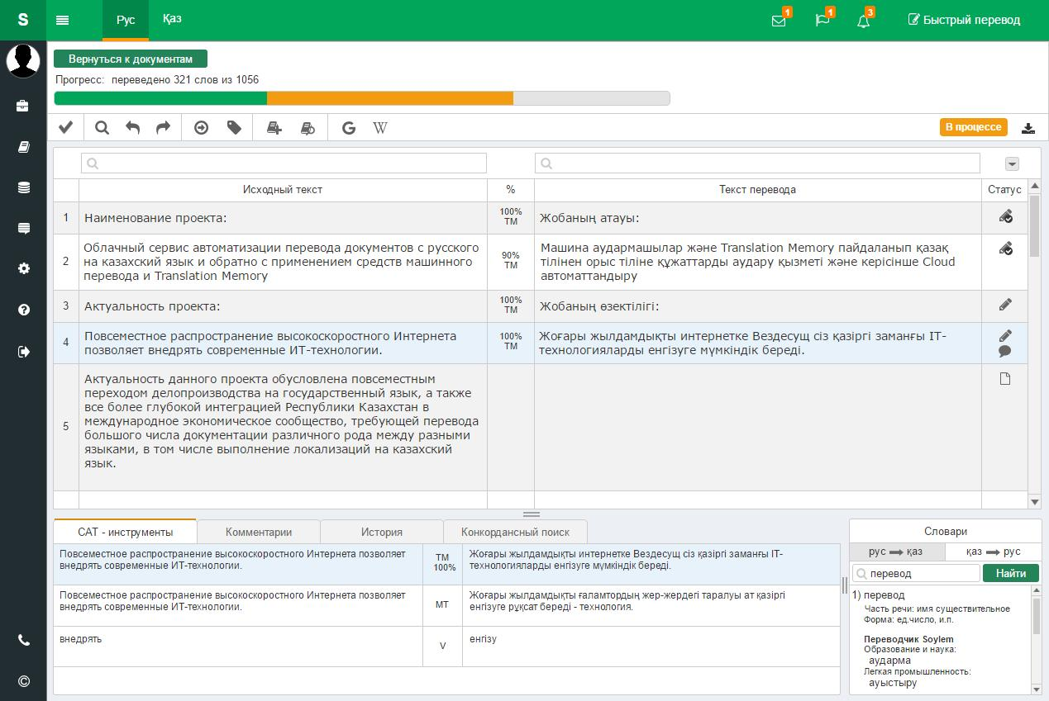
Рабочая область перевода
Отслеживание объема выполненной работы в онлайн-режиме
Возможность скачать перевод в исходном формате
Рабочее меню
Текст для перевода выдается по сегментам (предложениям) для удобства работы
Поле перевода с возможностью ручного редактирования
Доступ к встроенным словарям SOYLEM
Панель САТ-инструментов для быстрого просмотра и вставки результата машинного перевода, совпадений из базы ТМ или слова из пользовательского словаря

Slide 12
Коллективная работа
Категории пользователей
Роли пользователей
Функции
Заказчик перевода
Совместная работа со словарями и базами ТМ
пользователь сервиса, создающий проект и передающий его на выполнение команде проекта
Коллективное пополнение баз словарей и TM с последующим утверждением менеджером проекта
Возможность делиться словарями и базами TM c другими пользователями SOYLEM CAT
Независимый исполнитель
(фрилансер)
Менеджер проекта
пользователь, зарегистрированный под личной учетной записью и работающий напрямую с заказчиком перевода
сотрудник компании, осуществляющий управление проектами, корпоративными словарями, базами TM и другими настройками и распределяющий задачи между исполнителями
Командная работа с проектом
Обсуждение и комментирование проекта на уровне документов или отдельных их сегментов
За каждый этап (создание проекта, работа над переводом, проверка и утверждение) отвечает конкретный назначенный пользователь
Контролер качества
Корпоративный пользователь
(группа пользователей)
член команды проекта, осуществляющий проверку качества перевода документов и утверждающий завершенные проекты
организация, зарегистрированная под корпоративной учетной записью, имеющая команду исполнителей для решения переводческих задач
Контроль переводческой работы
Исполнитель
Каждый этап переводческого процесса контролирует назначенный участник
По каждому процессу или участнику строится статистика перевода
Система уведомлений
член команды проекта - специалист-переводчик, непосредственно работающий с переводами

Slide 13
Техническая поддержка
Техническая поддержка по телефону, электронной почте, Helpdesk
Подробная справка о работе с сервисом
Онлайн-обучение
Получение новостей и уведомлений о сервисе

Slide 14
Дополнительные услуги для клиентов
Обучение и сертификация пользователей сервиса
Наполнение словарных баз, создание отраслевых словарей для Заказчика
Анализ существующей документации и предоставление на его основе баз ТМ
Интеграция с корпоративными информационными системами

Slide 15
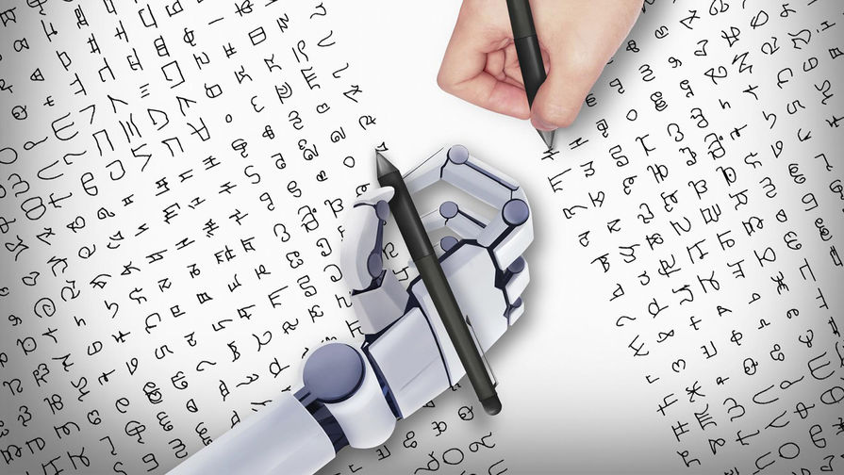
О компании-разработчике
Одним из ключевых направлений деятельности ТОО «LimeOn Global Company» с начала ее деятельности в 2006 году является создание лингвистических программных продуктов. Компания постоянно ведет как прикладную так и научно-исследовательскую деятельность в области компьютерной лингвистики и обработки естественных языков, в особенности, связанных с казахским языком.

Slide 16
Наши решения по компьютерной лингвистике
Системы автоматизированного перевода SOYLEM 3
Электронные словари
Базы слов и словосочетаний казахского языка
Терминологические справочники
Система редактирования словарных баз ForLingvo
Мобильное приложение SOYLEM MT на Windows 8
Web-часть пакетного перевода SOYLEM Portal на базе Microsoft Sharepoint
Web-сервис перевода
Модули для поддержки казахского языка
Услуги по локализации программных продуктов на казахский язык
Онлайн-сервисы перевода
Сообщество помощи в переводах audaru.kz

